Slide 1
Day 6 区块链核心技术
智能合约
Author/ Email: Zhang Ziyi/zhangziyi@huawei.com
Version: V1.0(20180809)

Slide 2
Contents
智能合约的概念
Fabric智能合约
Fabric开发支持
链代码运行原理
如何编写
如何调试

Slide 3
链码（智能合约）的基本概念
智能合约是由事件驱动的、具有状态的、存储和运行在区块链上的程序
外部核查数据源
预置触发条件
（特定时间、事件等）
智能合约
条件1：响应1
条件2：响应2
条件3：响应3
……
条件N：响应N
预置响应规则
（特定交易、动作等）
区块
区块
区块
区块
区块

Slide 4

智能合约例子
今天凌晨2:45，欧冠皇马VS拜仁慕尼黑
发布一个智能合约，皇马赢，小明给我1000元；拜仁赢，我给小明1000元
比赛结果发布，皇马4:2拜仁。触发智能合约响应条件
履行智能合约，将小明的1000元打入我的账户
用户积分：商户A token ：商户B token 兑换比例
1:100:1

Slide 5


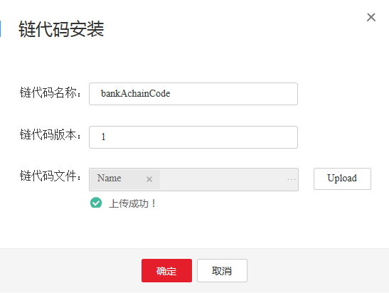
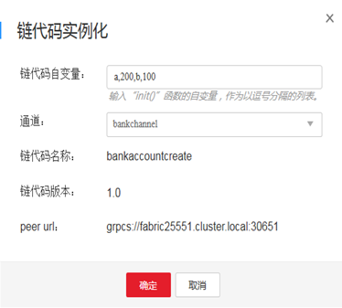
华为链代码的安装、调用和实例化
链代码查看
链代码安装
链代码实例化

Slide 6
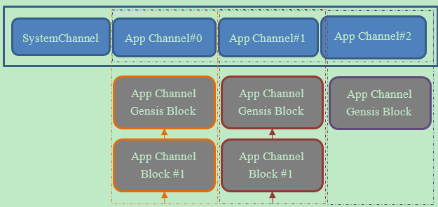
Fabric链码基本概念
Channel — 通道，子链
同一peer可加入不不同channel
链码的操作基于Channel进行
同一channel上的peer结点同步其上链码执行的结果
Endorser — 模拟执行链码
分离计算任务，减轻共识节点负担，增加吞吐量
支持endorsement policy
Orderer — 对链码执行结果共识
支持solo/kafka/FBFT不同的ordering策略
Committer — 将链码执行结果写进账本ledger

Slide 7
交易执行的流程
5.a: 检查交易结构完整性、签名、是否重复
5.b: 校验交易是否符合Endorsement策略
5.c: 检查读集合中版本跟账本是否一致
5.d: 执行区块中的合法交易，更新账本状态
1.a: 校验Proposal签名
1.b: 检查是否满足Channel ACL
1.c: 模拟执行交易并对结果签名
Fabric CA
Fabric Peer(Endorser)
sync
Fabric Peer(committer)
0. Enroll/login
1. 发送TX Proposal
5. 发送交易区块
2.回复Proposal Response
APP
SDK
3. 发送交易TX
Fabric Orders
2.a: 校验签名
2.b: 比对多个Endorser的回复结果
2.c: 检查是否收集了足够的Endorsement
4. 对交易进行排序，构造区块
TX Proposal: channel id + chaincode + arguments + user signature
Proposal Response: r/w sets + endorsement statement + endorser signature
TX: r/w sets + endorser signatures + channel id

Slide 8
链码的开发
必须要实现的接口
type Chaincode interface {
// 初始化工作，一般情况下仅被调⽤用一次
Init(stub ChaincodeStubInterface) pb.Response
// 查询或更新world state，可多次被调⽤
Invoke(stub ChaincodeStubInterface) pb.Response
}
账本状态数据的读写
GetState
PutState
DelState
GetStateByRange
GetStateByPartialCompositeKey
GetQueryResult
GetHistoryForKey
CreateCompositeKey
SplitCompositeKey

Slide 9
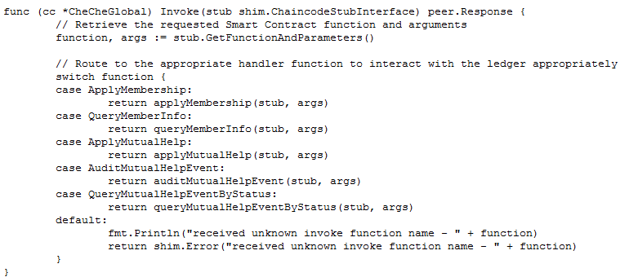
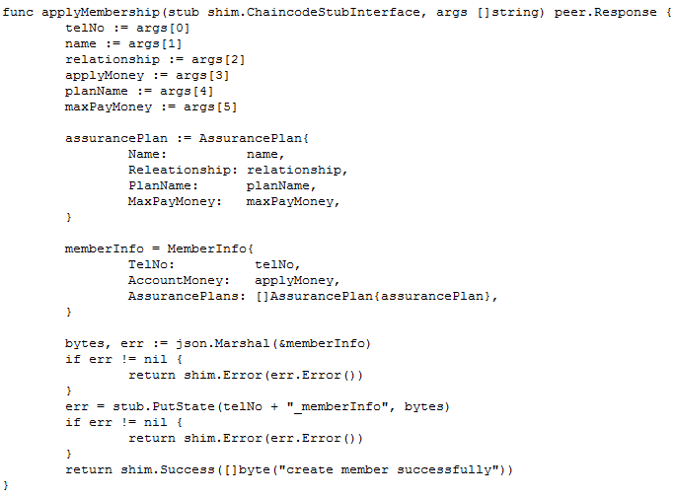
链码示例和Demo-注册会员

Slide 10
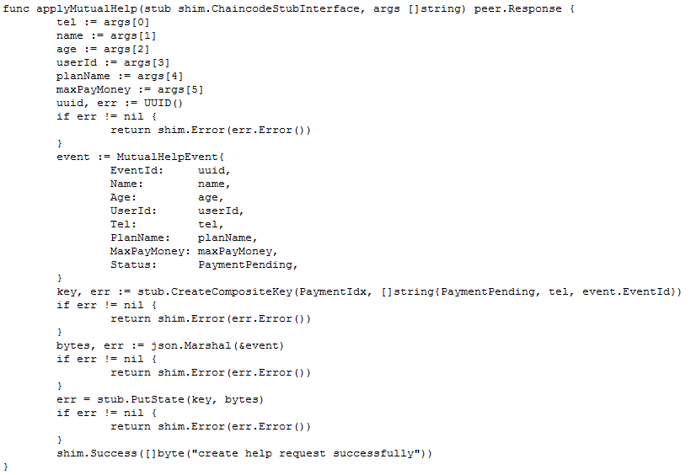
链码示例和Demo-申请帮助

Slide 11
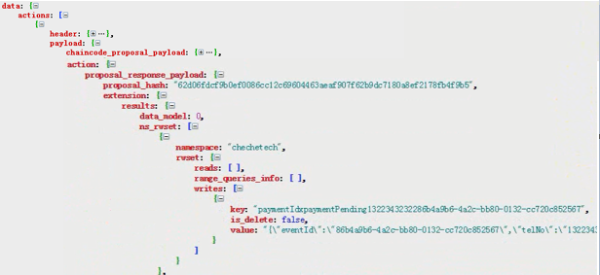
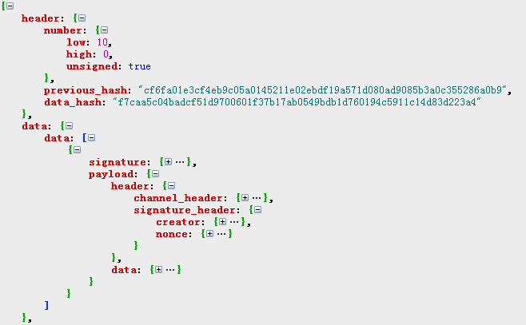
交易内容的区块结构
区块头
系统处理过程信息记录
←交易具体内容
区块体
交易数据包括：事件编号，用户电话号码等信息

Slide 12
如何调试
一般模式下开发调试过程
本地启动一个orderer节点，solo模式
orderer
本地启动一个peer节点
CORE_PEER_ID= peer0 peer node start
Install Chaincode程序
peer chaincode install –p github.com/hyperledger/fabric/example/chaincode/go/chaincode_example02/ -n mycc –v 1.0

Slide 13
如何调试
实例化连码程序
peer chaincode instantiate –n mycc –v 1.0 –c ‘{“Args”:[“ init“,”a”,”100”,”b”,”100”]}’
提交invoke transaction
peer chaincode invoke –n mycc –c ‘{“Args”:[“invoke”,”A”,”B”,”10”]}’
提交query transaction
Peer chaincode query –n mycc –c ‘{“Args”:[“query”,”A”]}’

